Slide 1
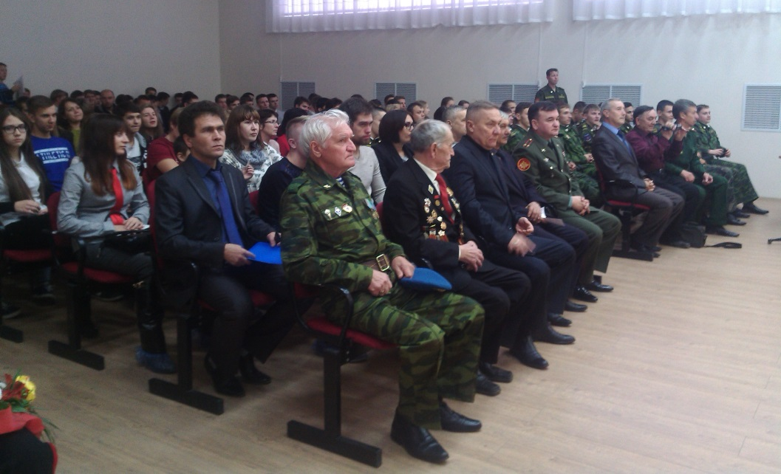
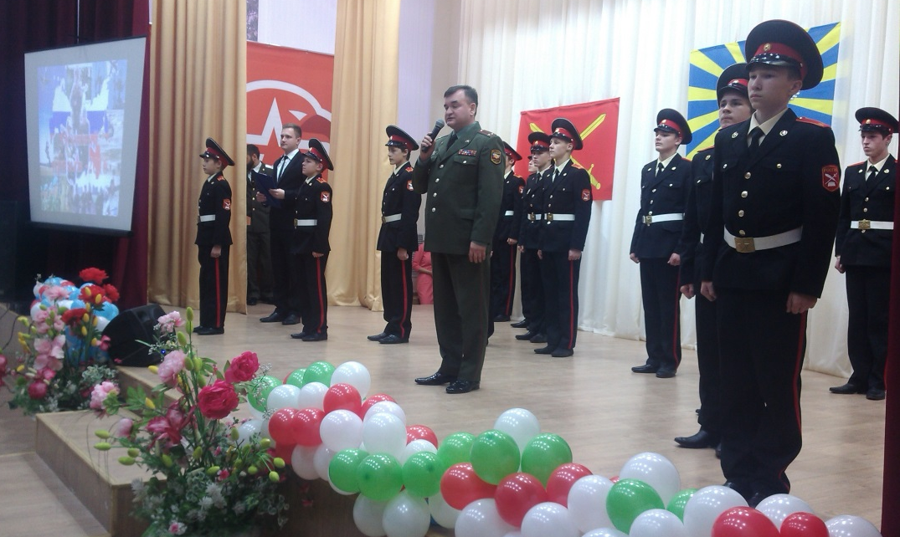
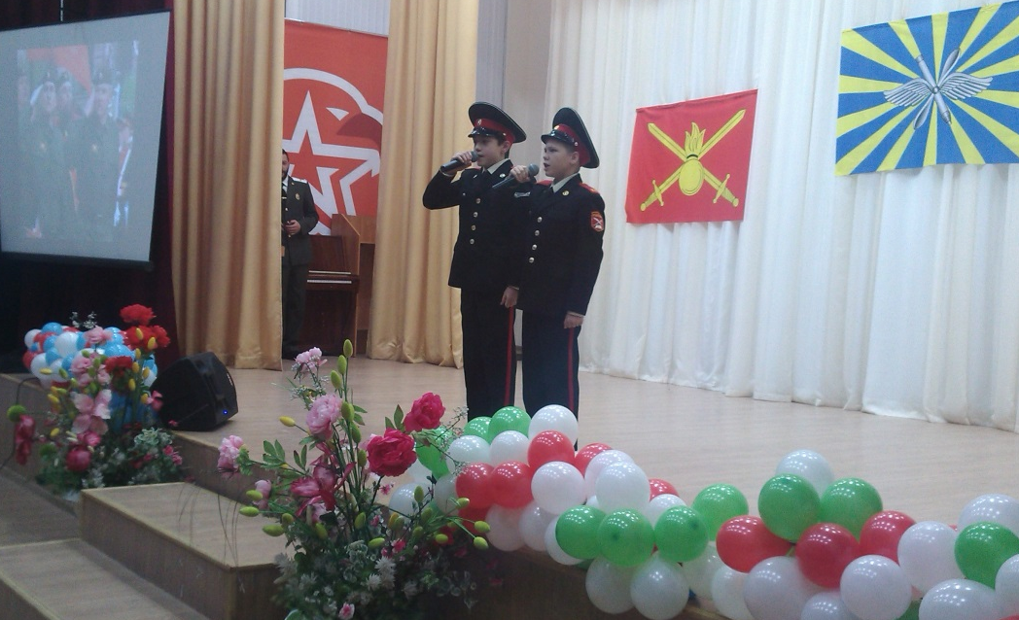
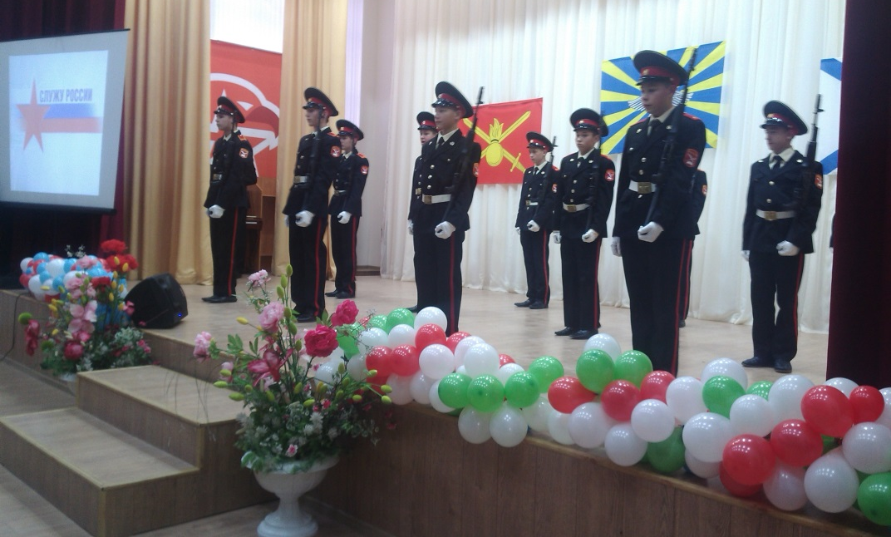
День призывника
14 октября в актовом зале кадетской школы прошёл праздничный концерт в честь Дня призывника. Мероприятие подготовлено Военным комисариатом Бугульминского района ,Дворцом молодёжи и кадетской школой.

